Slide 1



Liquidación de Servicios Academicos
Instructivo - Funcionarios

Slide 2
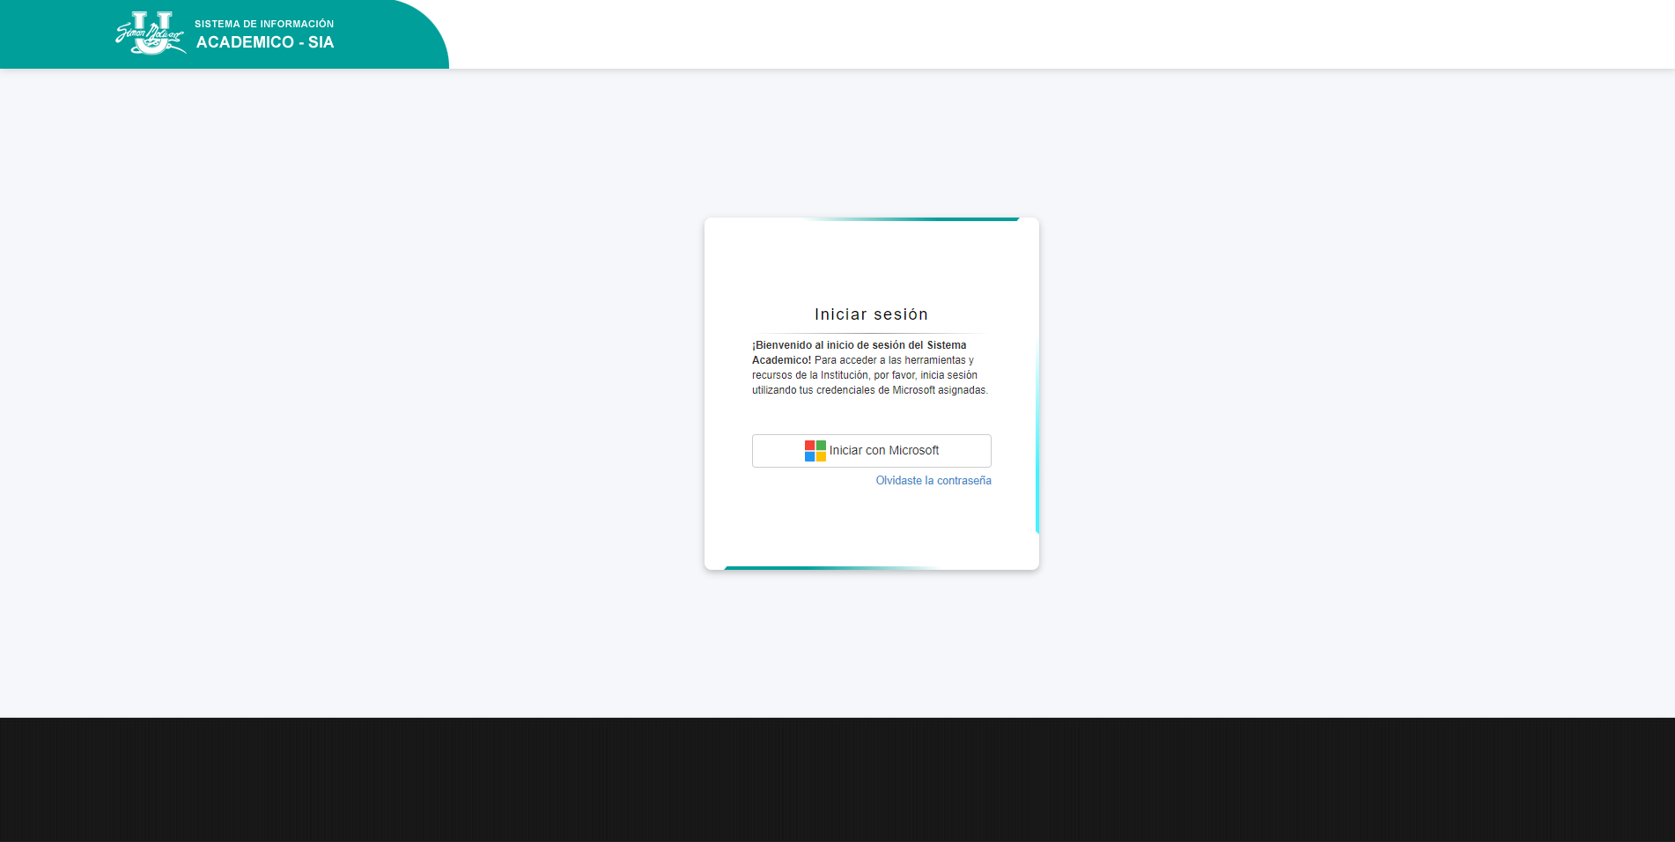
Ingrese desde su navegador al sitio web de estudiantes de la Universidad: https://barranquilla.unisimon.edu.co/academico/ e inicia sesión

Slide 3
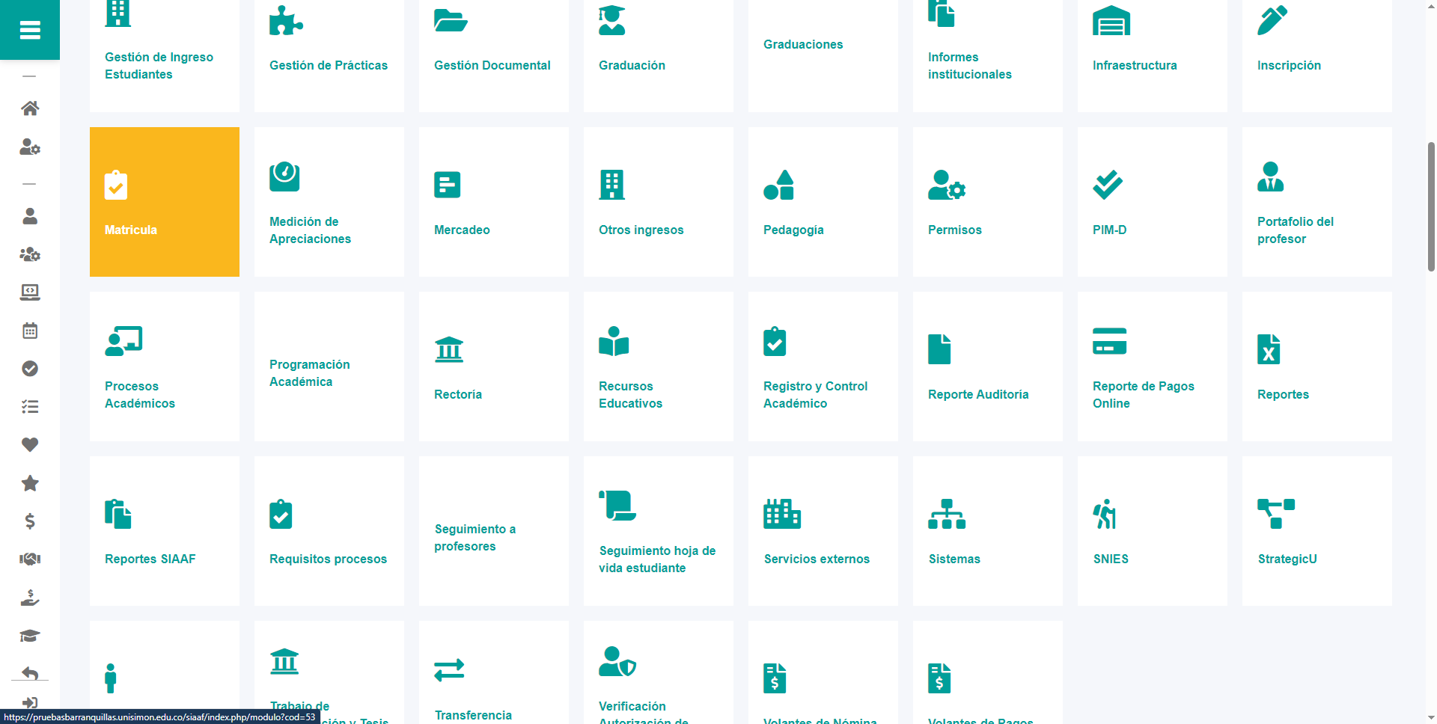
Después de iniciar sesión, dirígete al logo de “Matricula”

Slide 4
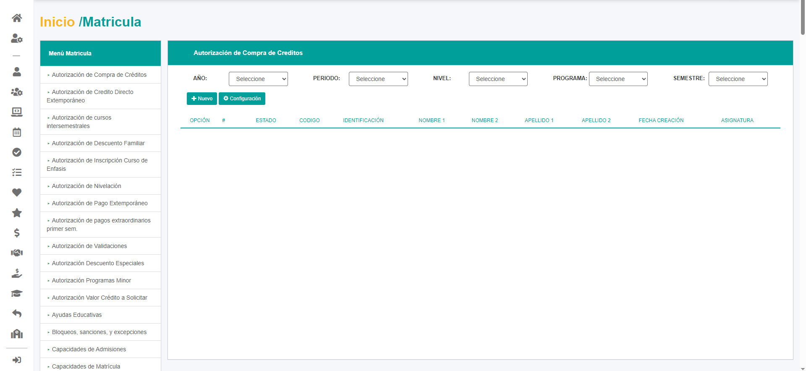
Busque y presione el modulo “Autorización de compra de créditos” en el menú lateral

Slide 5
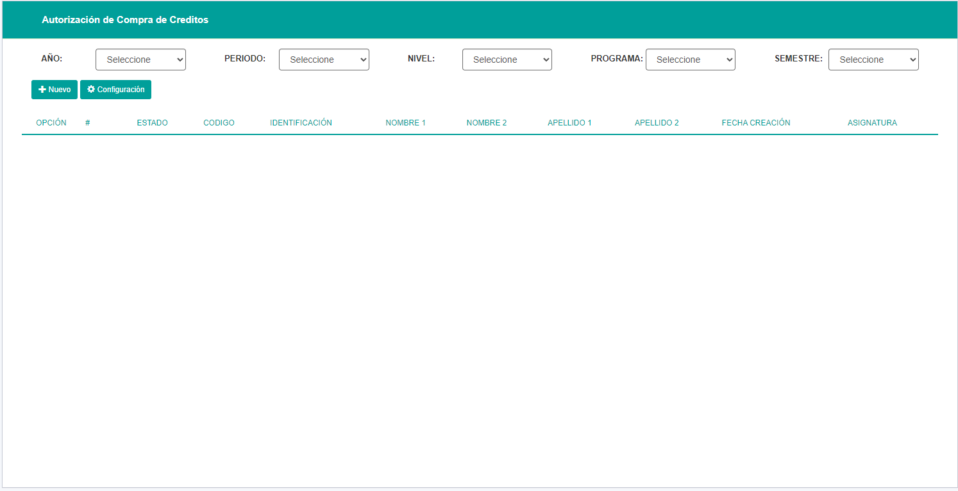
Se ha agregado un nuevo filtro “Nivel” para abrir paso a la creación y visualización de registros con programas académicos de posgrado.
Nuevo filtro por nivel académico

Slide 6
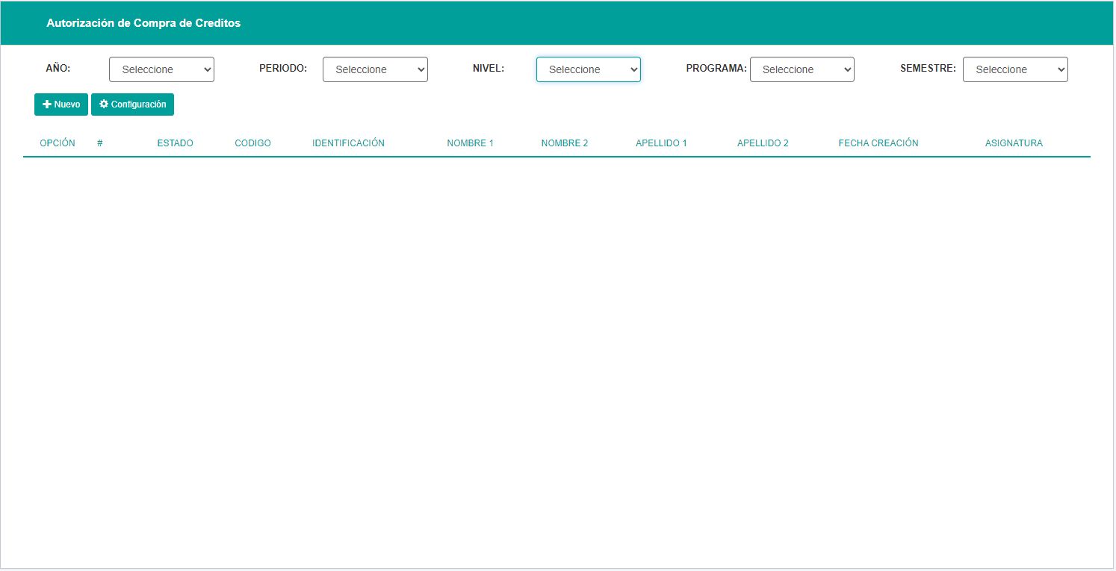
Se ha creado una funcionalidad, podrá acceder presionando el botón “configuración”.
Nueva funcionalidad

Slide 7
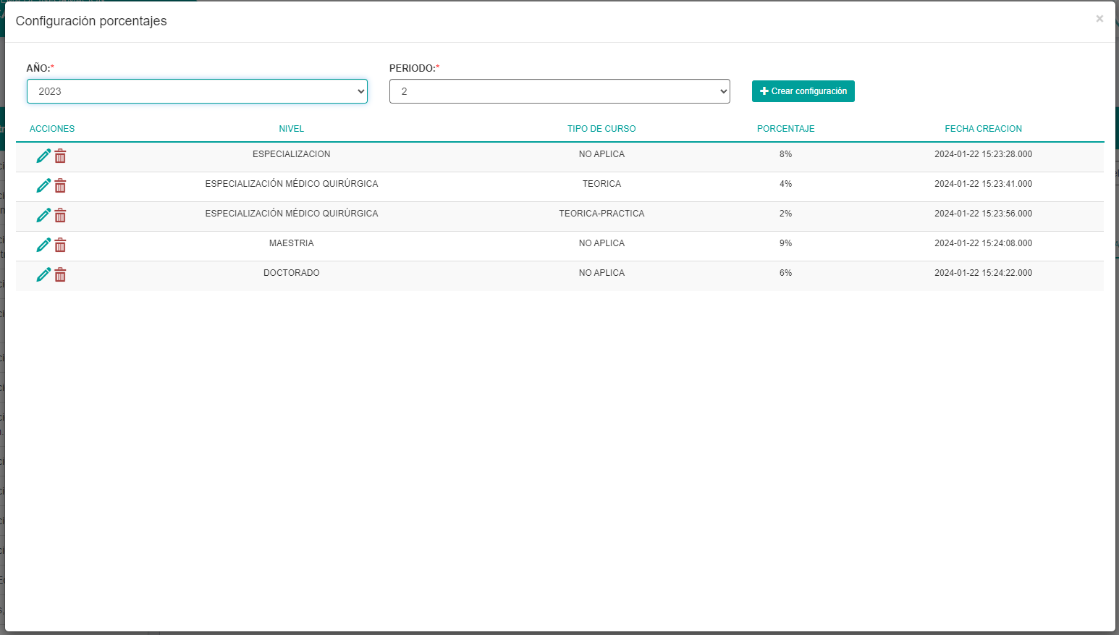
Desde esta nueva funcionalidad podrá configurar valores de descuentos a los créditos de los programas de Posgrado según el Año, periodo, Nivel académico y tipo de curso.

Slide 8
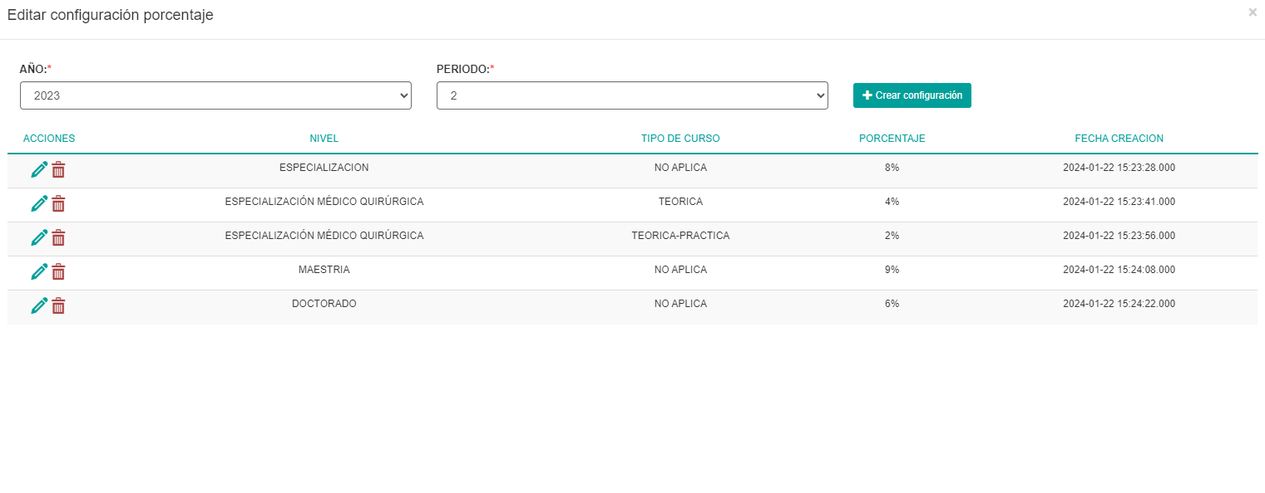
Para crear una configuración nueva deberá presionar el botón “Crear configuración”.
Botón para crear configuraciones

Slide 9
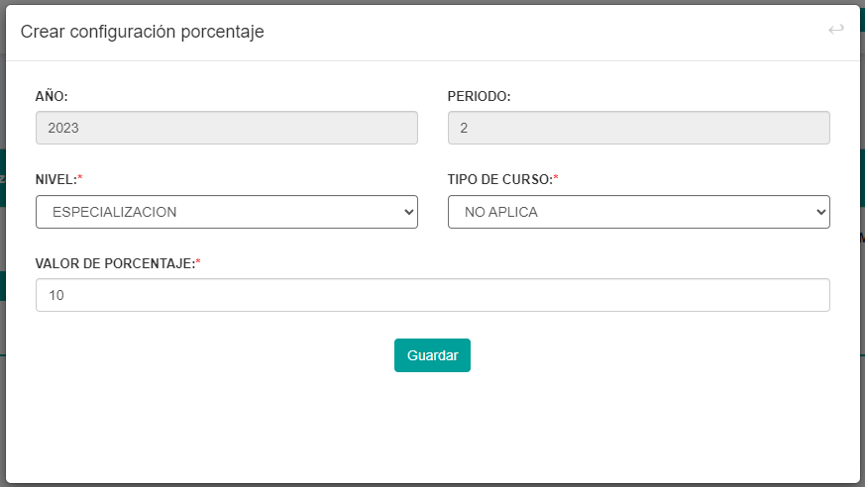
Una vez presionado el botón cargará un formulario a diligenciar para crear una configuración,
Posterior al diligenciamiento del formulario deberá presionar el botón “Guardar”.

Slide 10
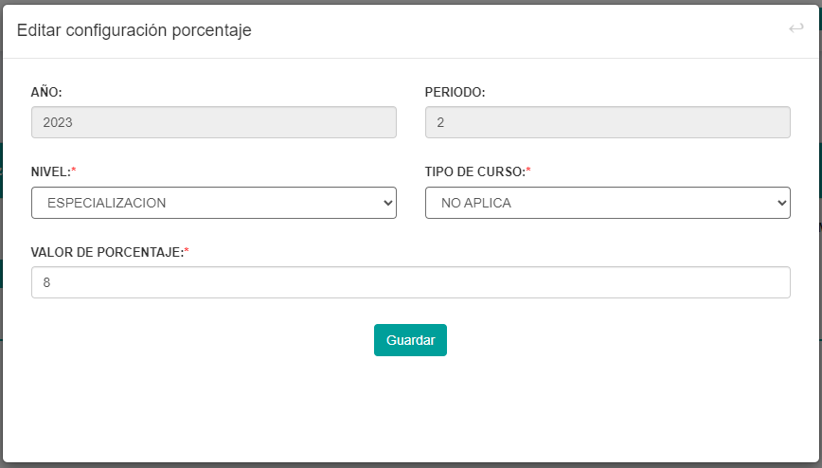
Al presionar el botón “editar” se despliega un formulario con la información del registro seleccionado, la cual podrá modificar al presionar el botón “Guardar”.

Slide 11
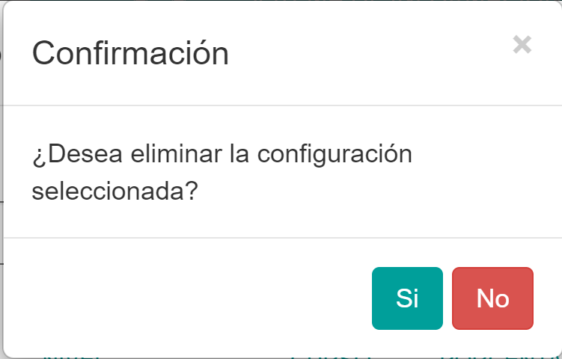
Al presionar el botón “Eliminar” se desplegará una ventana de confirmación la cual dará paso a la eliminación de dicho registro al presionar el botón “Si”.

